Slide 1
История возникновения
Дорожных знаков
Автор: воспитатель группа «Березка»
д/с «Сказка» Филоненко Евгения Александровна
с. Уртам 2018г.

Slide 2
Цель:
Сохранение жизни и здоровье детей;
Приучение их к установленному порядку в сфере дорожного движения.

Slide 3
Задачи:
Формирования представления о дорожных знаках, истории их возникновения и классификации;
Развитие умения пользоваться дорожными знаками;
Воспитание устойчивых привычек безопасного поведения на улицах, дорогах, в транспорте.

Slide 4
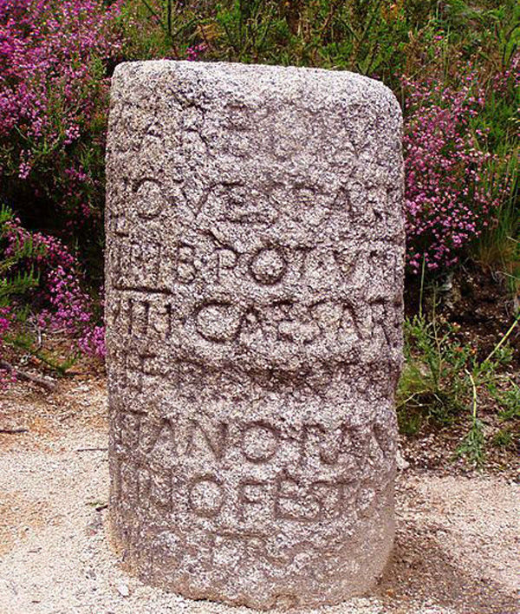
Первый дорожный знак – каменный столб указатель
в Древнем Риме

Slide 5
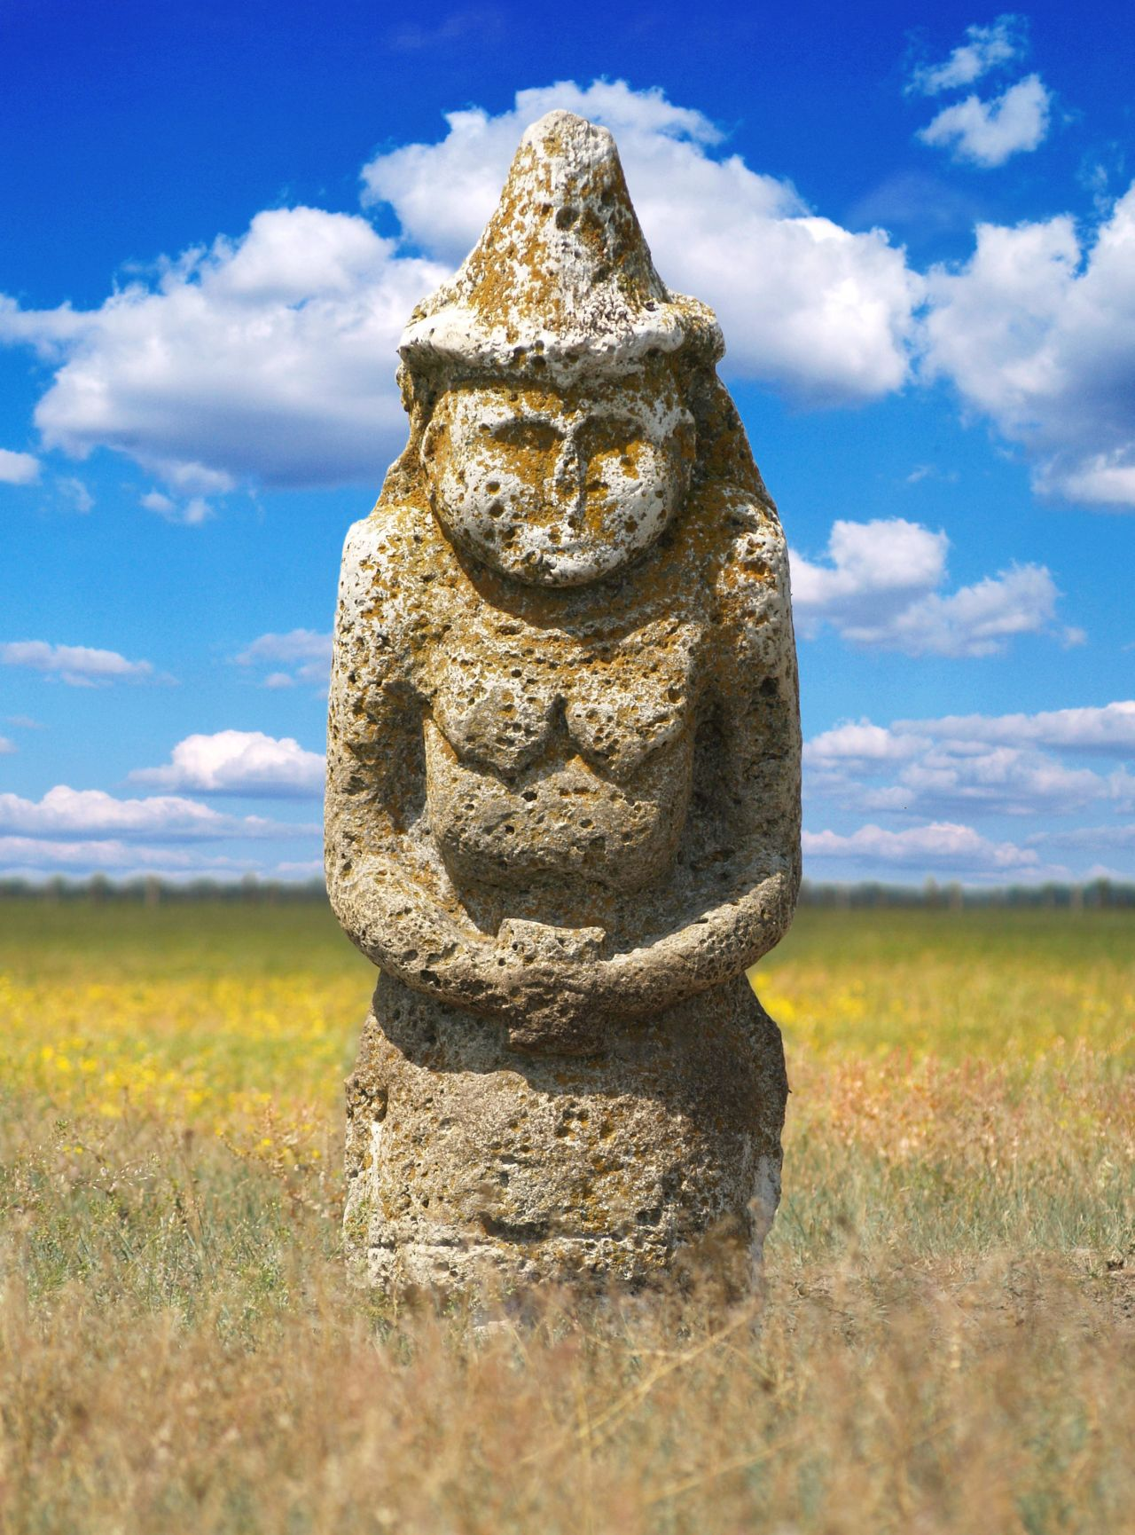
Первый дорожный знак – на Руси
«Половетская баба»

Slide 6
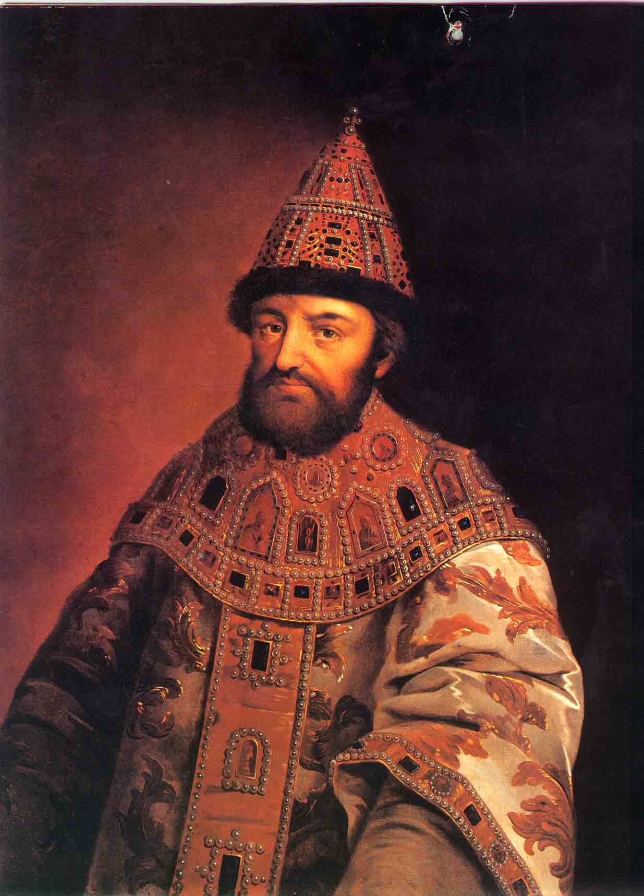
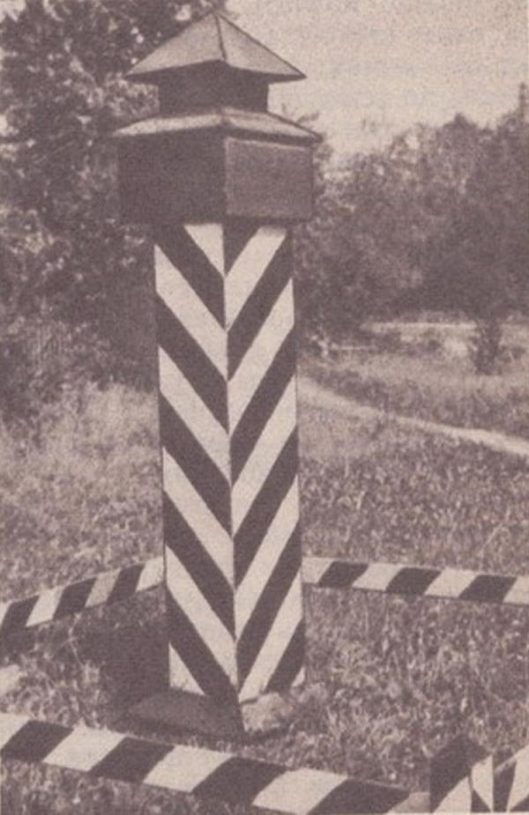
При царе Алексее Михайловиче стали
устанавливать верстовые столбы

Slide 7
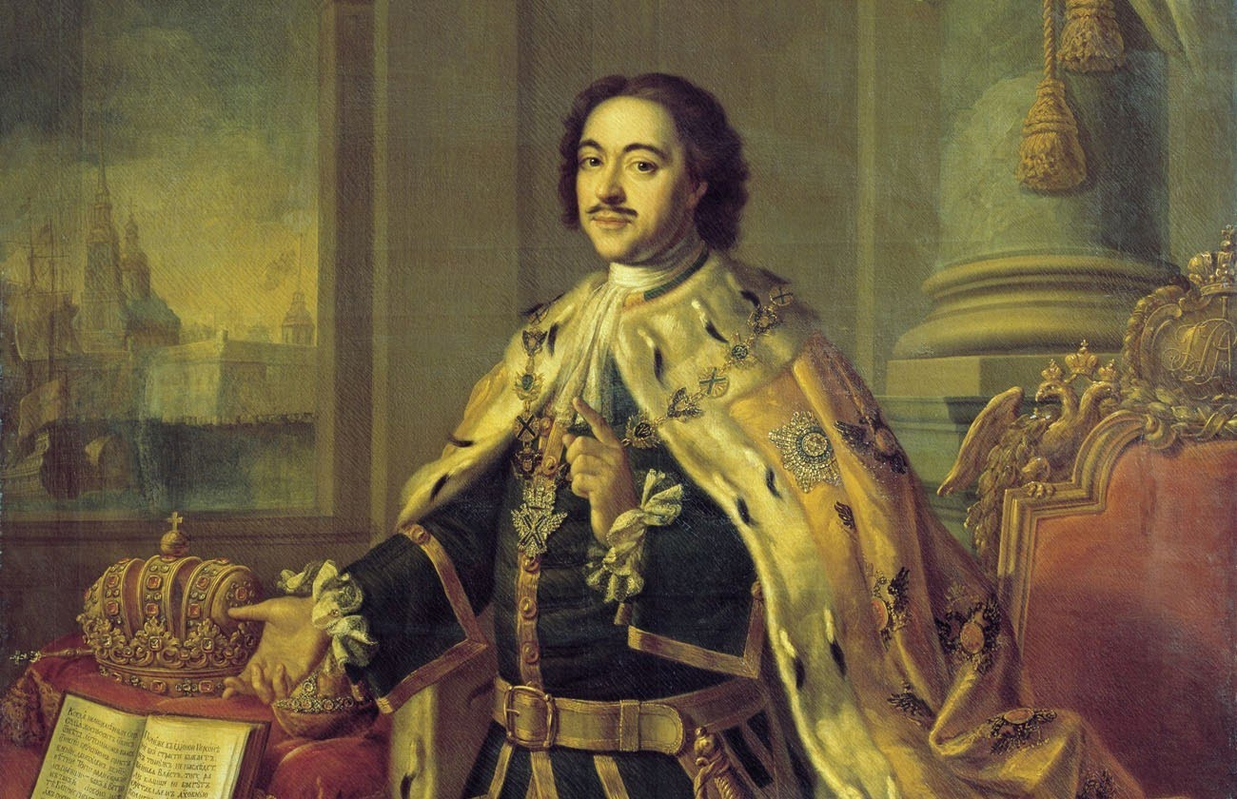
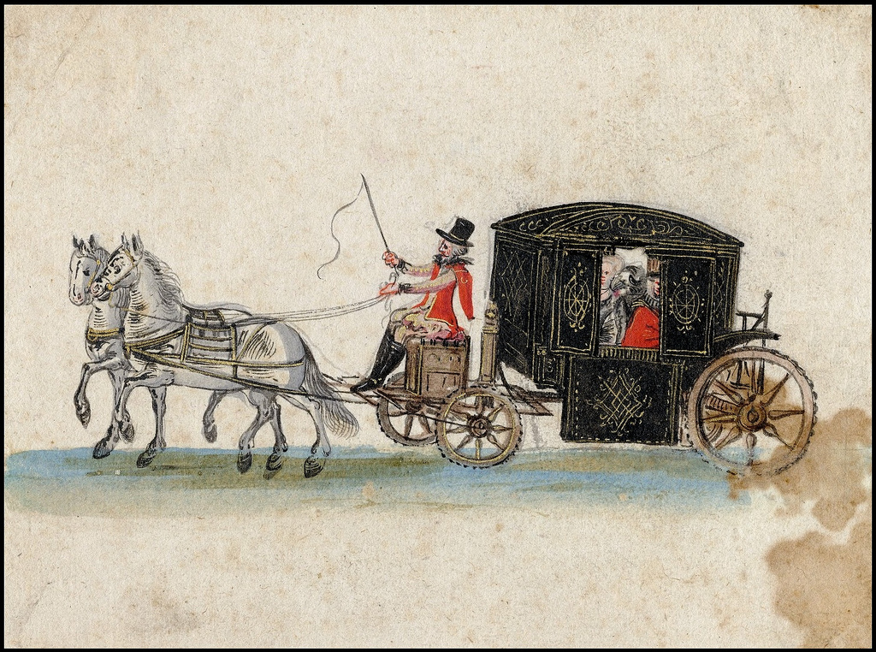
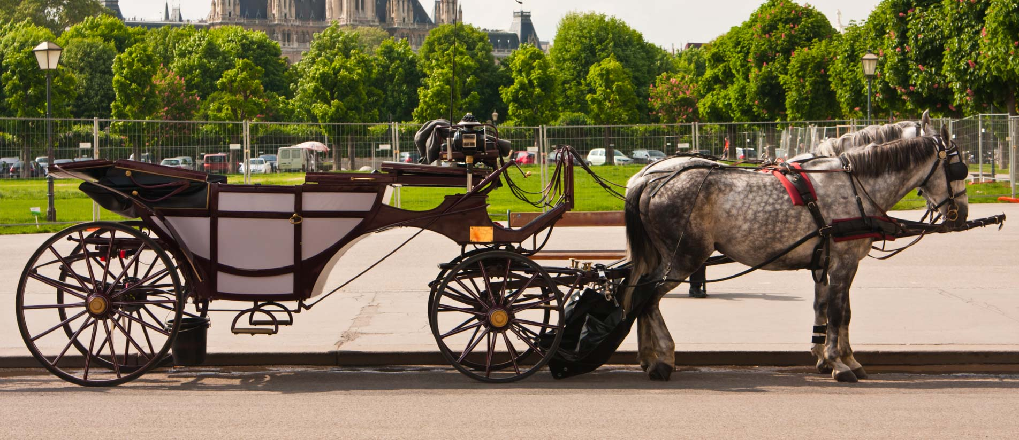

Slide 8
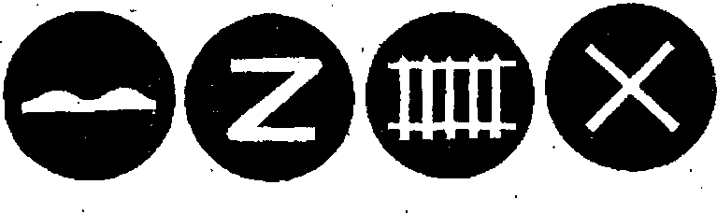
Первые дорожные знаки в Париже
Неровная дорога;
Извилистая дорога;
Пересечения с железной дорогой;
Перекресток.

Slide 9
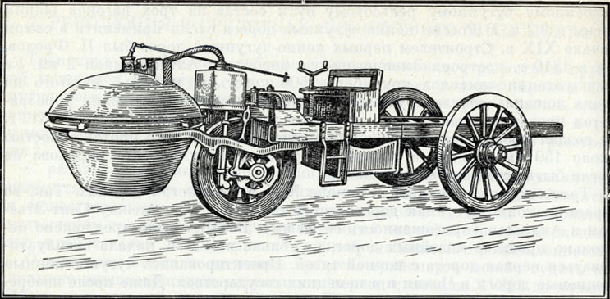
Первый автомобиль
Топливо - дрова

Slide 10
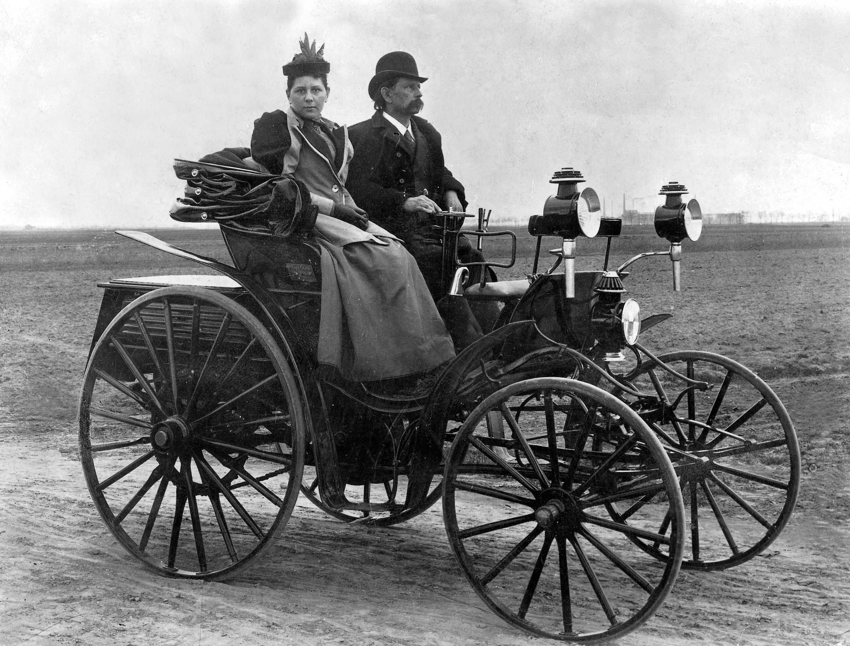
Заправляется - бензином

Slide 11
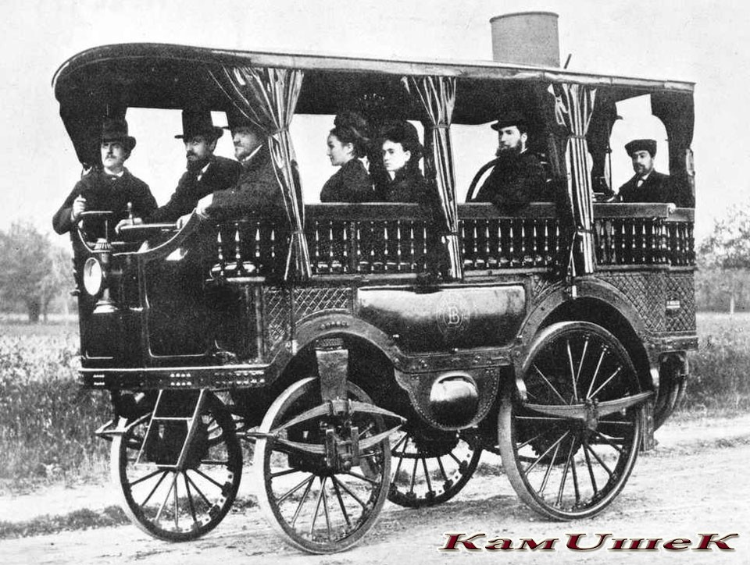
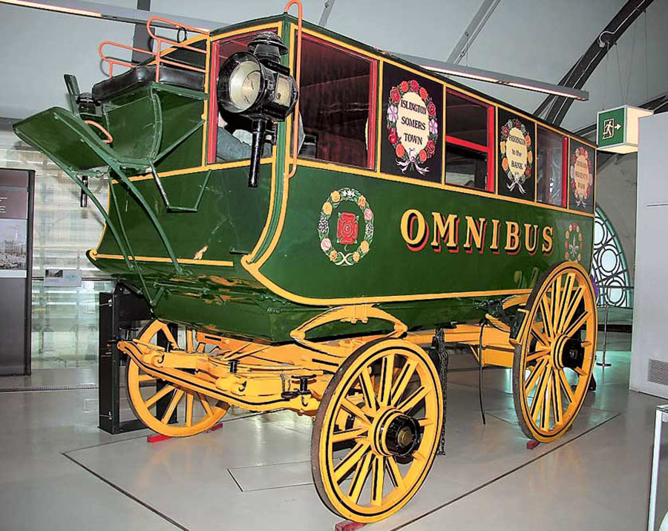

Slide 12
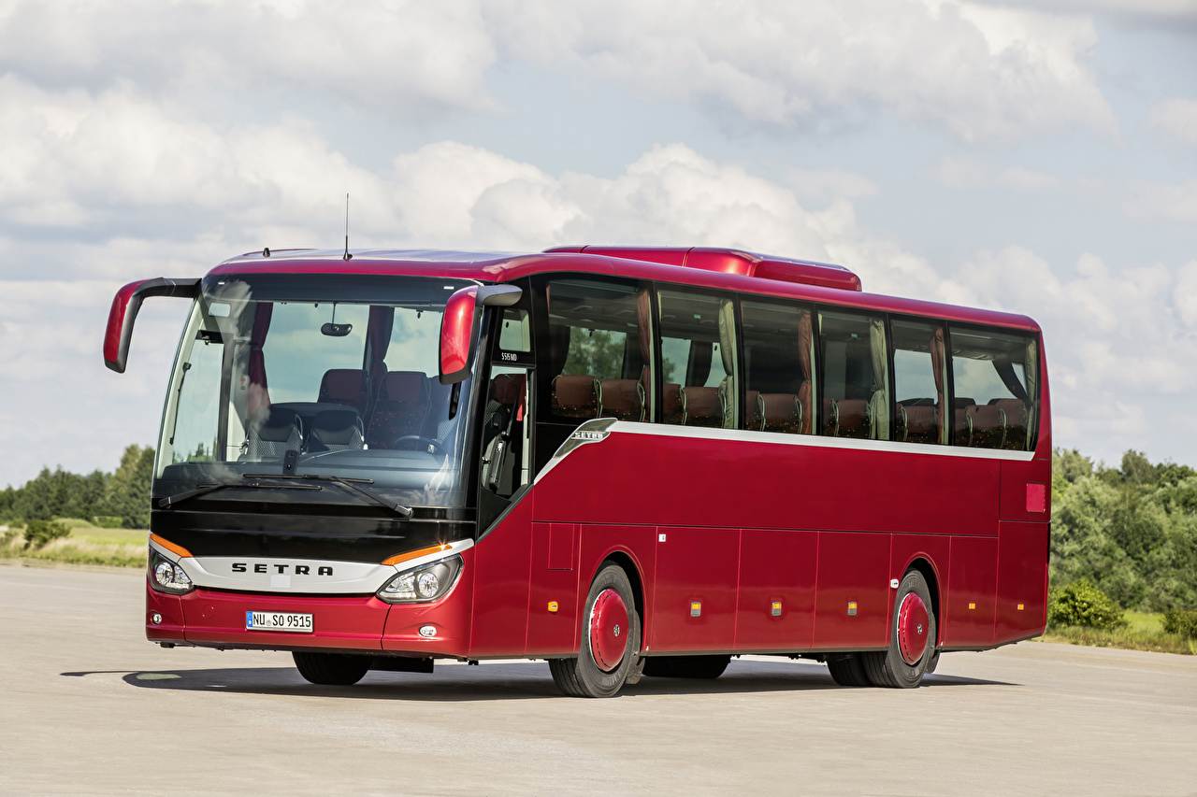
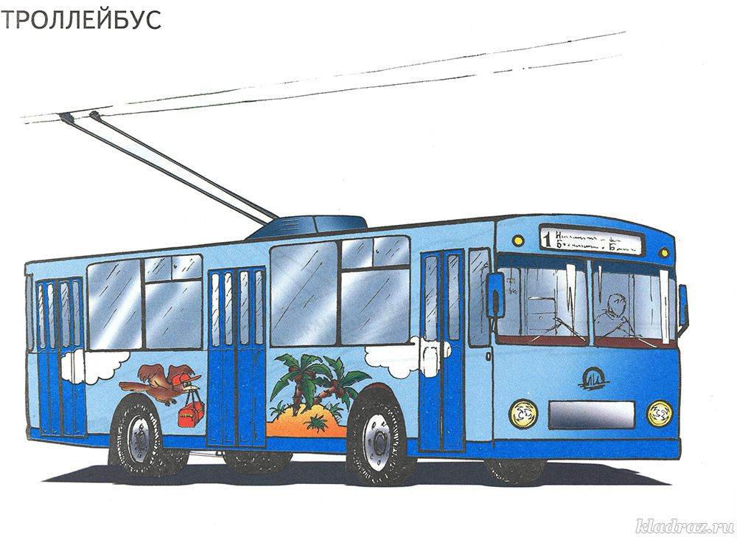

Slide 13
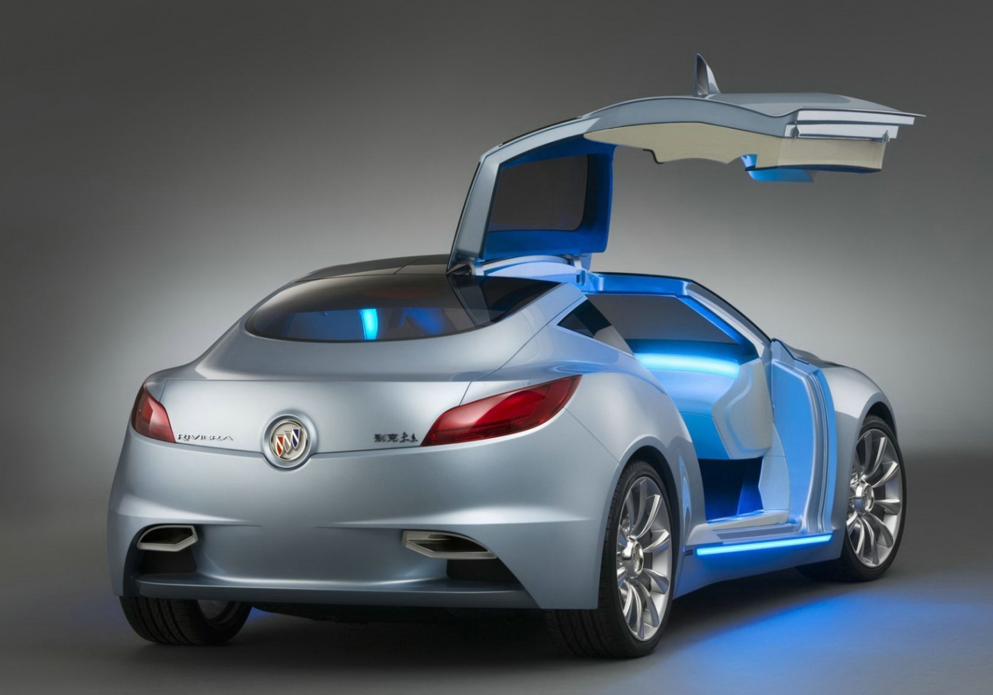
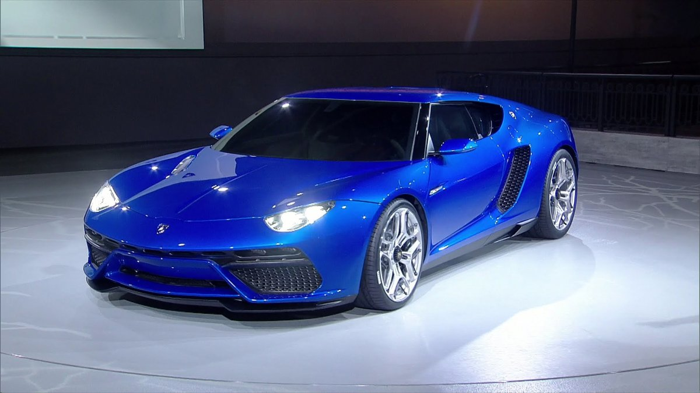
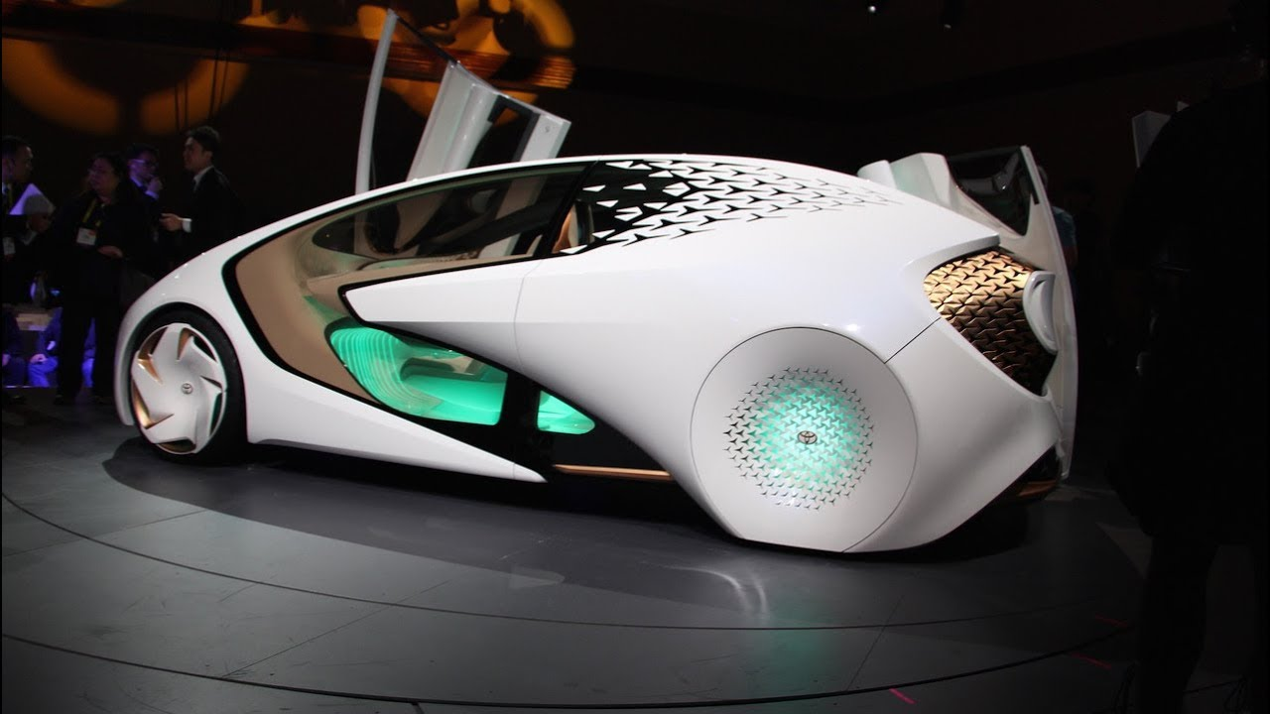

Slide 14


Slide 15
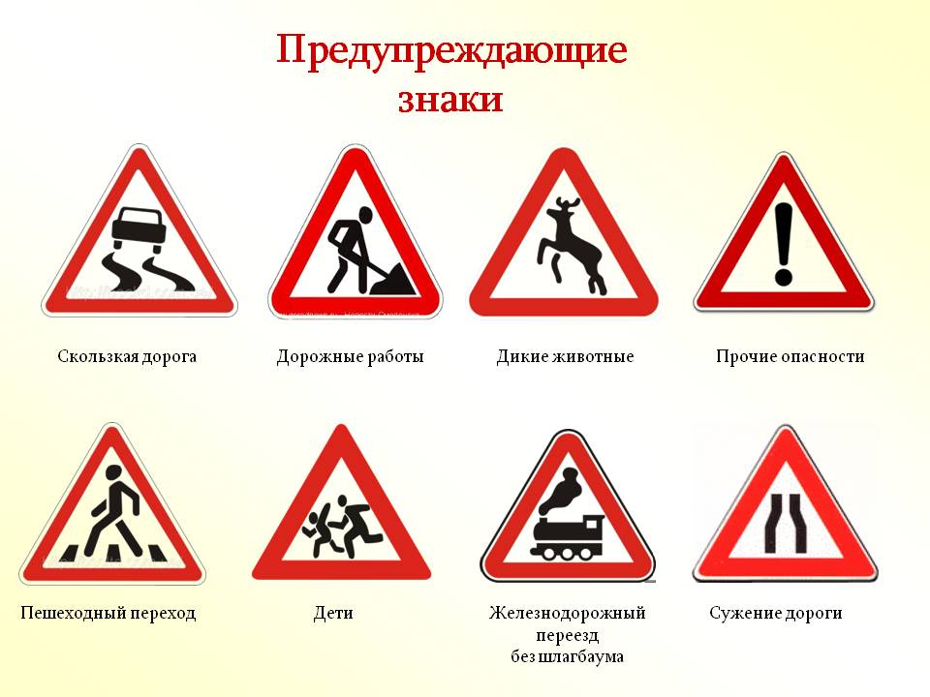

Slide 16
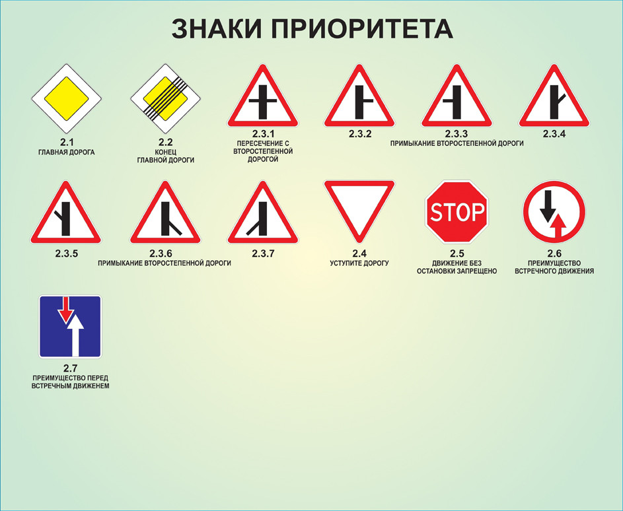

Slide 17
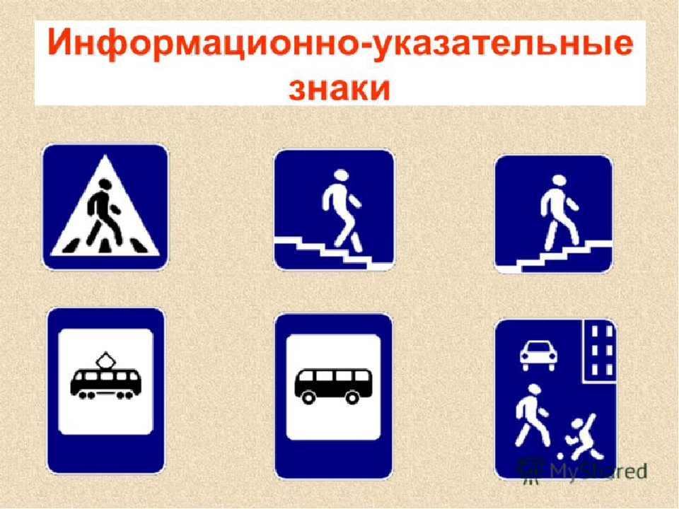

Slide 18


Slide 19


Slide 20
Спасибо за внимания!

Slide 21
Интернет-ресурсы:
Фон – http://www.zham.am/images/6746_312983332162063_278362601_n.jpg
Светофор - http://izodou6.ucoz.ru/clip_image002.gif
Дорожные знаки - http://img3.board.com.ua/a/2002366530/wm/2-dorozhnyie-znaki-ot-best-status-kompani.jpeg
Дети - http://s3.uploads.ru/t/nbk1G.jpg
Логотип «Педсовет» - http://bobkovanatali.ucoz.ru/6.jpg
Логотип Power Point - http://ulanovka1.ucoz.ru/shitateli2011/Power_Point.png
Сайт http://pedsovet.su/

